Slide 1
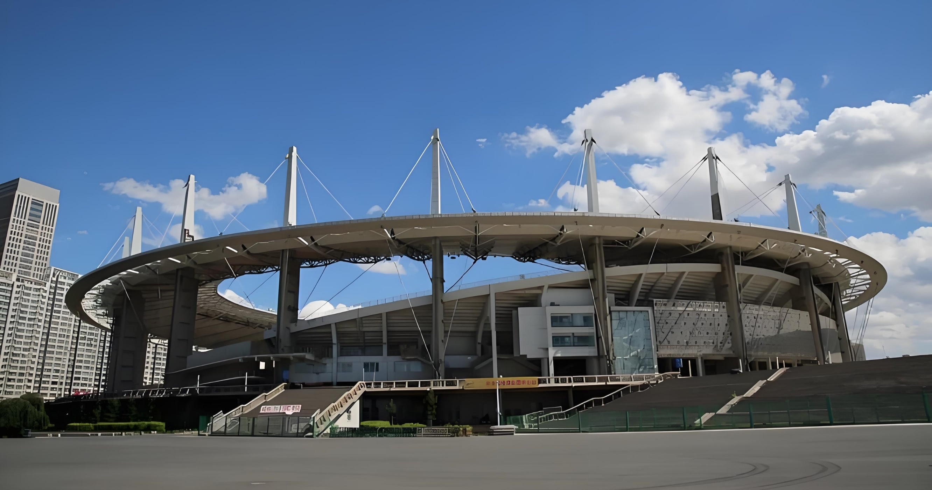
乌鲁木齐二宫 试驾场地
乌鲁木齐二宫试驾场地，位于乌鲁木齐市二宫体育场北侧，总面积约10000平米，最长115米，最宽80米，场地形状不规则，全柏油硬化地面，可举办各类试乘试驾，新车发布会等活动。

Slide 2
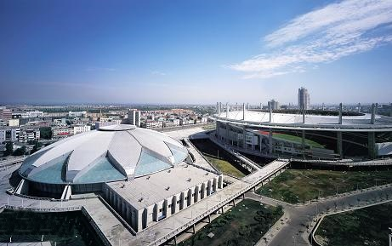
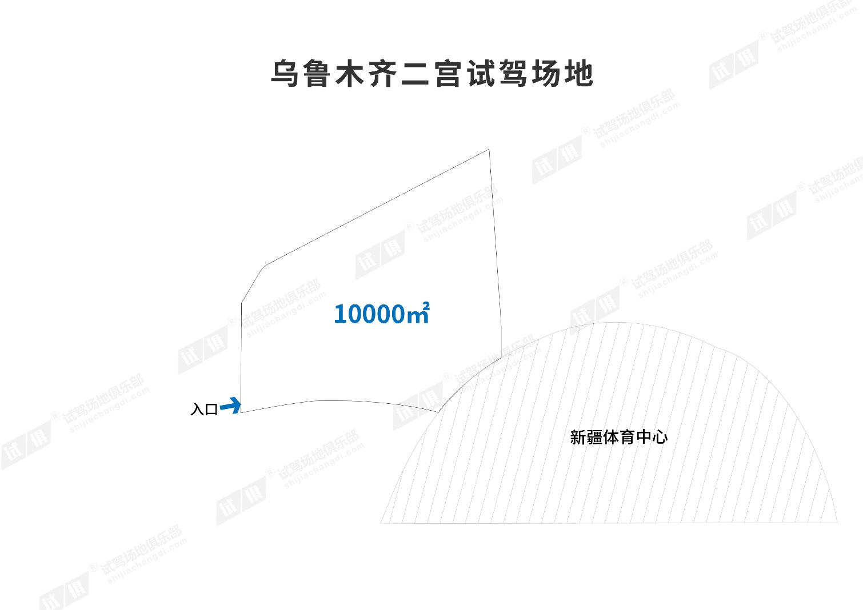
场地费用：2万元/天
场地面积：场地总面积10000㎡ 柏油路面 全封闭
供电供水：380V/50kw 方便接水
配套设施：停车位 固定洗手间

Slide 3
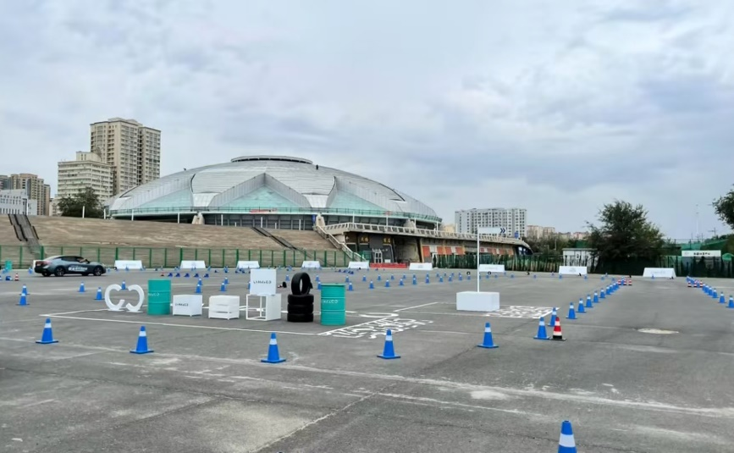
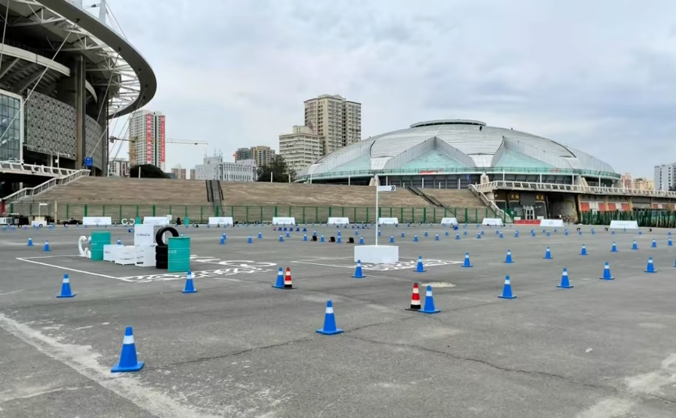
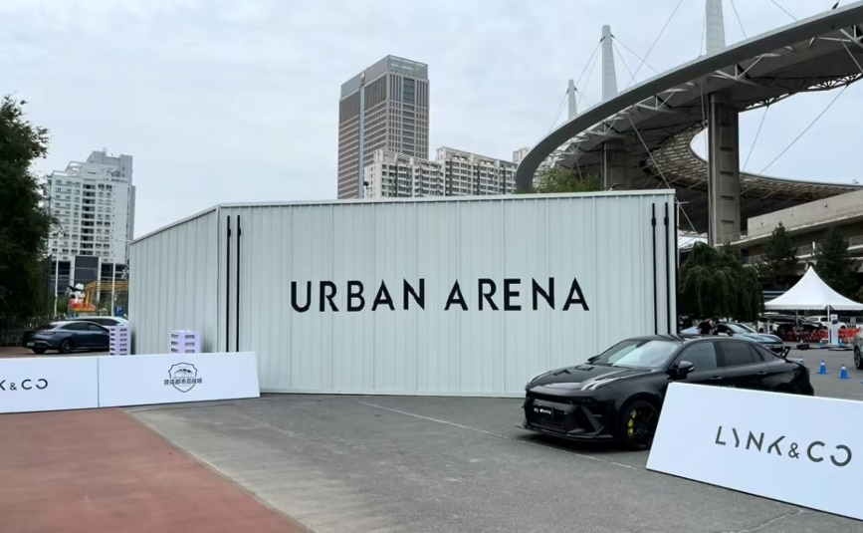
领克Z10试驾活动 乌鲁木齐站
领克Z10试驾活动 乌鲁木齐站
领克Z10试驾活动 乌鲁木齐站

